Slide 1
Вариант 5
Петров Вячеслав Маркович 409331

Slide 2
Входные данные
P (цена за 1шт.) = 400
Q (объем реализации) = 1000
VC (переменные затраты) = 15000
FC (постоянные затраты) = 200000
TC (общие затраты) = FC + VC = 215 000
TR (выручка от реализации) = P * Q=1000 * 400= 400 000
Pf (прибыль) = TR - TC = 400 000 - 215 000 = 185 000
MR (маржинальный доход) = TR - VC = 400 000 - 15000 = 385000
AVC (переменные затраты на единицу продукции) = VC / Q = 15000 / 1000=15

Slide 3
Точка безубыточности и запас финансовой прочности
ТБУ в денежном выражении = (TR*FC) / (TR-VC) = 207792 руб
ТБУ в натуральном выражении = FC / (P-AVC) = 519.48 руб
ЗФП (в денежном выражении) = (400000 - 207792) / 400000 * 100% = 48%
ЗФП (в натуральном выражении) = (1000 - 519.48) / 1000 * 100% = 48%

Slide 4
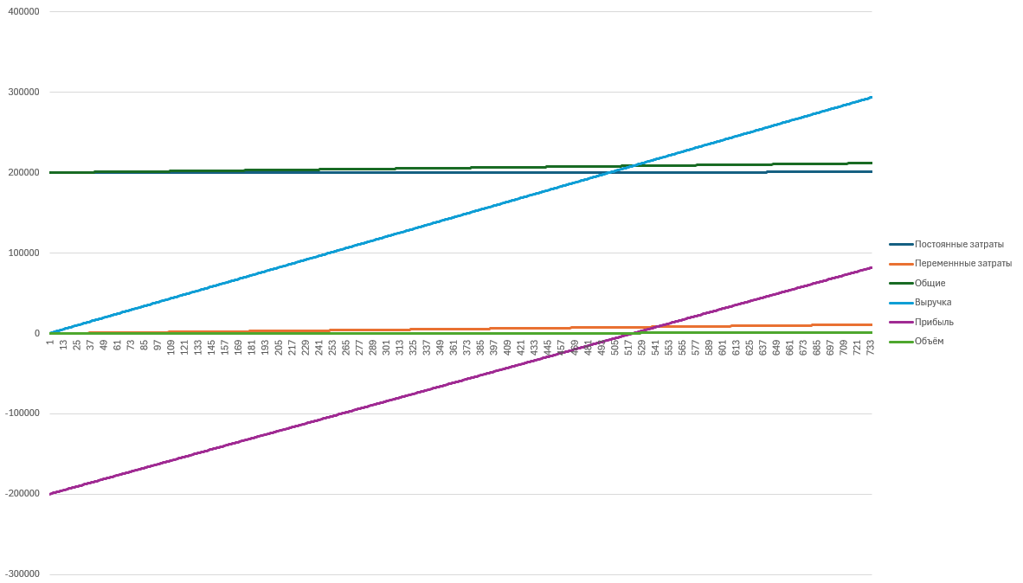

Slide 5
Вывод
ЗФП равен 48%, что указывает на стабильное положение компании. Следует дальше сохранять его на том же уровне, чтобы минимизировать риски в будущем. Кроме того, лучше продолжать держать руку на пульсе и искать новые выгодные предложения для компании.

